Slide 1

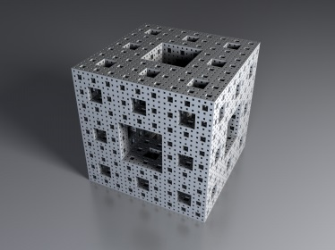
Applications des Mathématiques aux Autres Sciences
Dr.Hamza BENZERROUK
(PhD in Mathematics, Aerospace Instrumentation and Complex Computing Information)

Slide 2
Université d’Alger- Historique
L'université d'Alger tire son origine d'une série de créations, dans la seconde moitié du xix^{e} siècle. Le gouvernement général colonial avait proposé l’enseignement bilingue des trois medersas officielles, fondées en 1850 pour former le personnel musulman du culte, de la justice et de l’administration. Puis créé la division supérieure de la medersa d’Alger (qui sera transformée en 1946 en Institut d’Études Supérieures Islamiques). Une étape importante, dans le cadre de la grande réforme universitaire de la IIIe République française, fut la loi de 1879 qui créa quatre Écoles Supérieures spécialisées à Alger : médecine, pharmacie, sciences, lettres et droit.
La transformation de ces quatre Écoles Supérieures en Université à part entière, par la loi du 30 décembre 1909, permet aux étudiants de poursuivre à Alger des études supérieures complètes jusqu’au doctorat.
Aujourd’hui, plus d’un siècle après, la Faculté des Sciences retrouve toute sa place et les sciences mathématiques et Informatiques enrichissent désormais l’Université d’Alger-1.

Slide 3
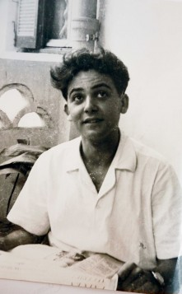

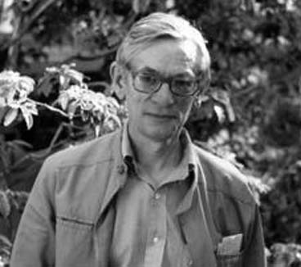
- Quelques Figures Emblématiques au
Département de Mathématique – Alger
Maurice Audin
1948 à 1957
René de Possel
1941 à 1959
Roger Godement
1963-1964

Slide 4
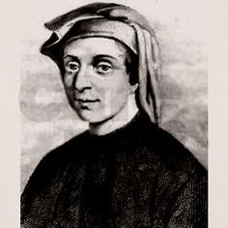
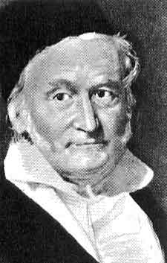
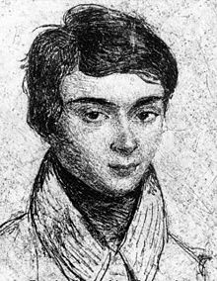
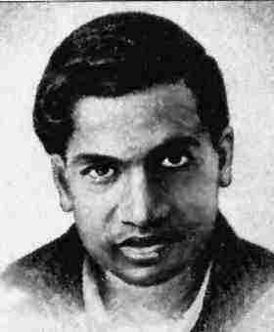
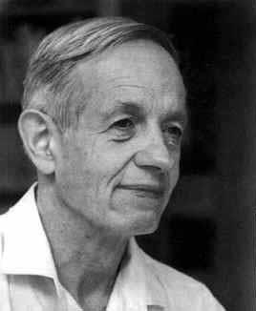
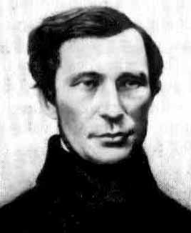
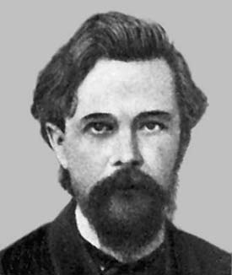
- Quelques Figures Emblématiques
Cercle des Mathématiciens d’exception
Et tout les autres,
……….

Slide 5
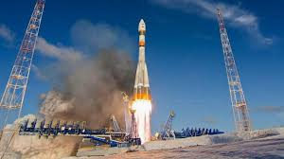
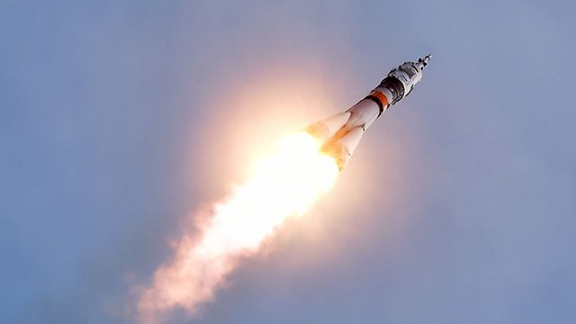
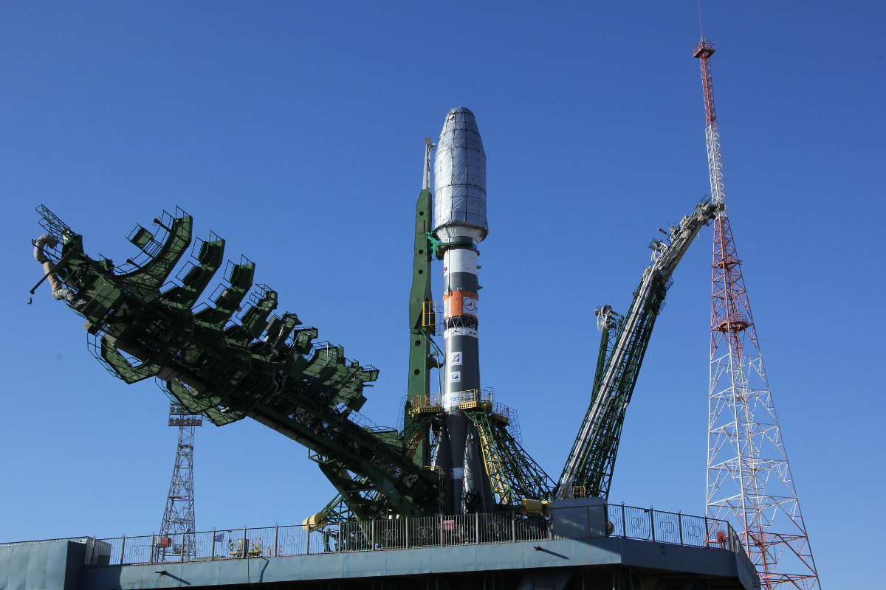
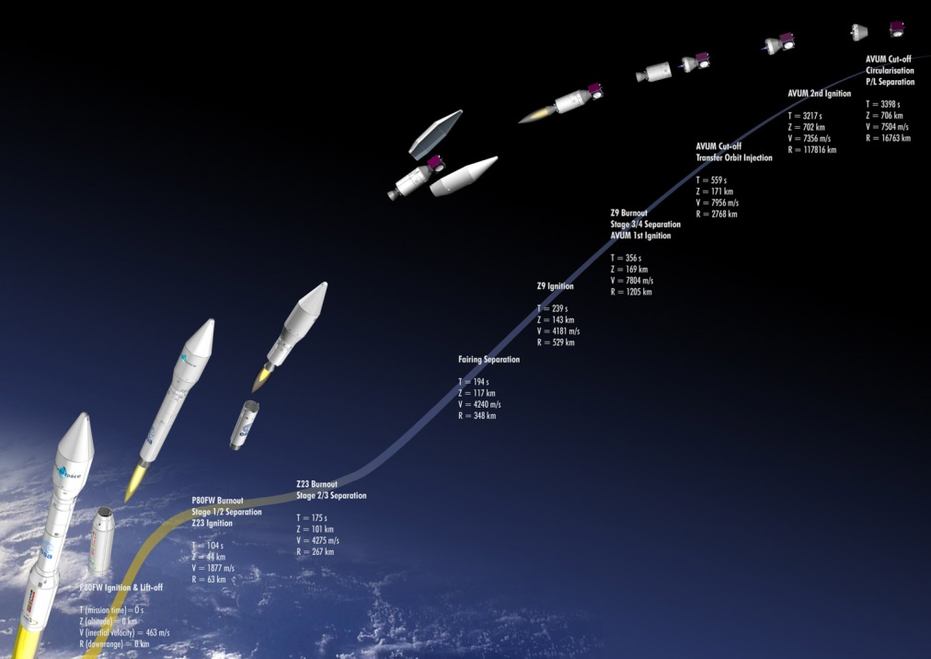
Applications Spatiales:
-Lanceurs

Slide 6
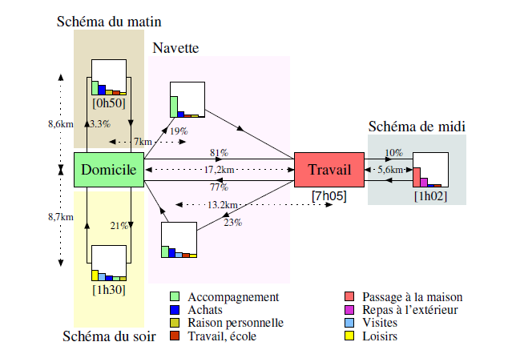
Applications récentes des Mathématiques :
- BigData /Data analysis
Chaine des activités et déplacements quotidiens pour les travailleurs
(un tiers des individus qui se déplacent)

Slide 7
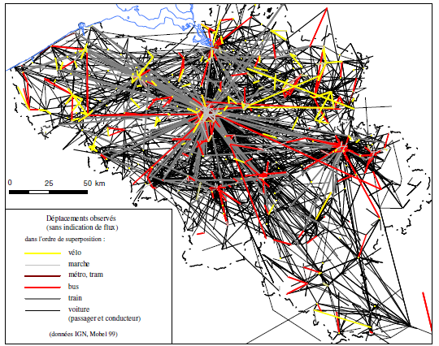
Modélisation Mathématique du Traffic en Milieu Urbain
Carte des déplacements observes durant une enquête

Slide 8
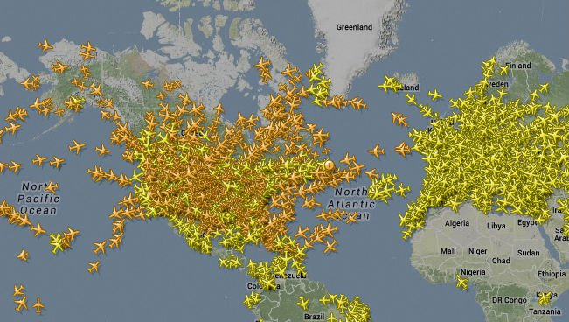
Modélisation Mathématique du Traffic Aérien
- Comment optimiser le Traffic Aérien,
- Simuler le Traffic aérien mondial et régional

Slide 9
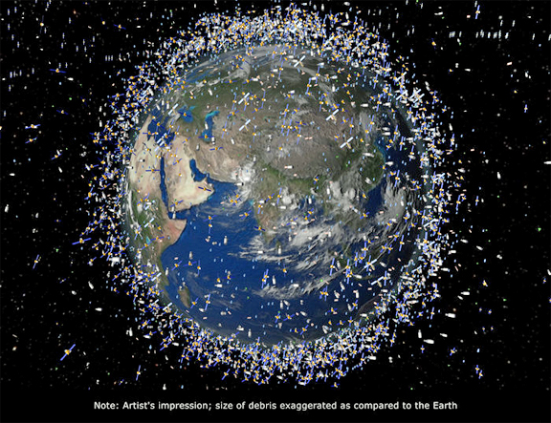
Pollution Spatiale- Modélisation des débris
Modélisation ds trajectoires, orbites, simulation

Slide 10
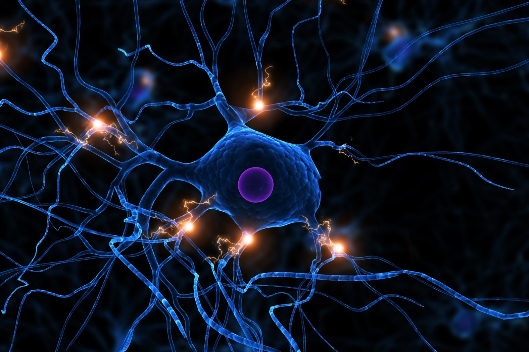
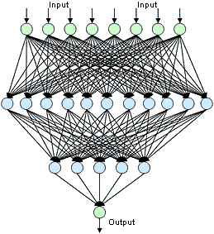
Applications des mathématiques
Réseaux de neurones
Modélisation mathématiques des systèmes dynamiques non linéaires
par des réseaux de neurones

Slide 11
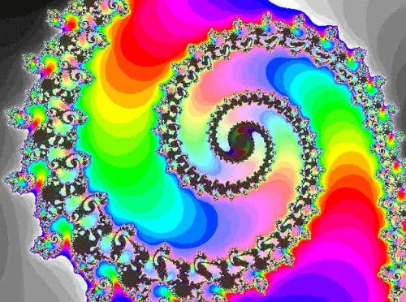
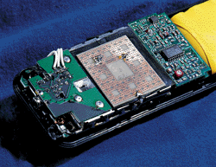
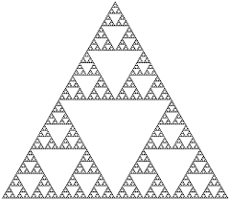
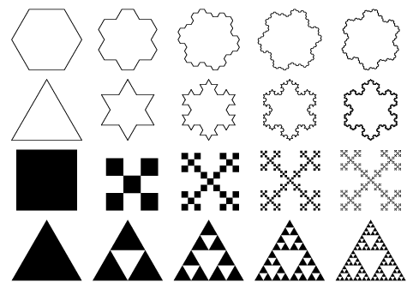
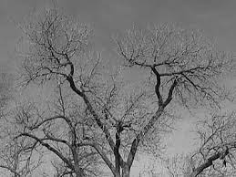
Applications de modèles mathématiques dans la nature: Fractales
Génération de multiple fréquences
Pour divers applications et services:
-Bluetooth,
GPS
3G
4G
Modèles trouvés et
Observés dans la
Nature,

Slide 12
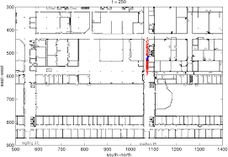
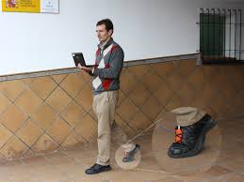
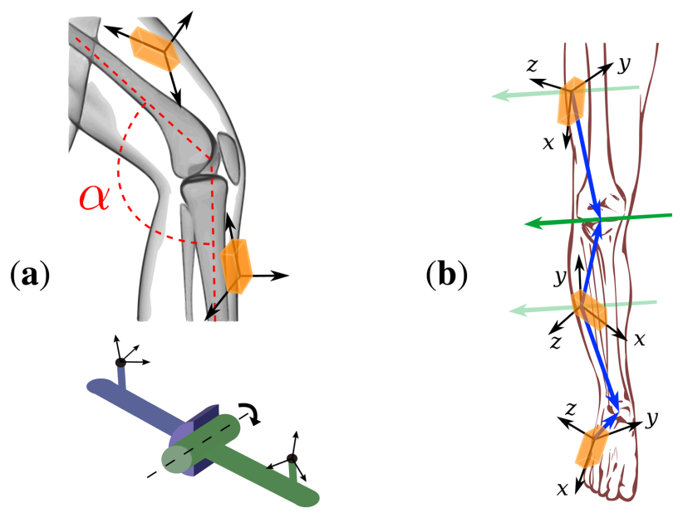
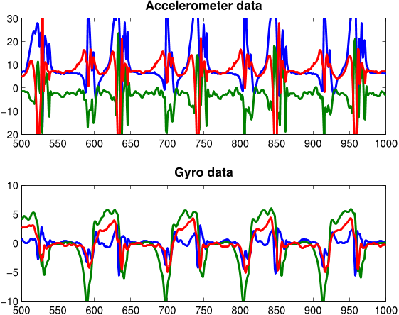
Applications Mathématiques:
Dynamique du Mouvement : ré-éducation

Slide 13
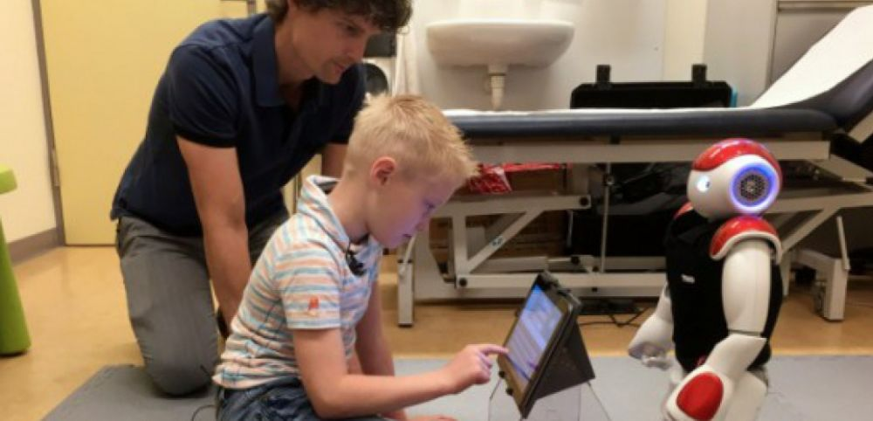
Applications Mathématiques dans la Robotique: systèmes autonomes intelligents
Dans ce qui s’appelle aujourd’hui l’internet des Objets, les robots intelligents ont toute
Leur place dans la société et tout spécialement auprès des plus jeunes, et ou l’application des mathématiques trouvent toutes sa splendeur dans la modélisation des mouvements des robots, de leur intelligence et aussi de l’interface Homme-machine,

Slide 14
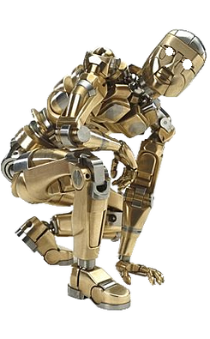
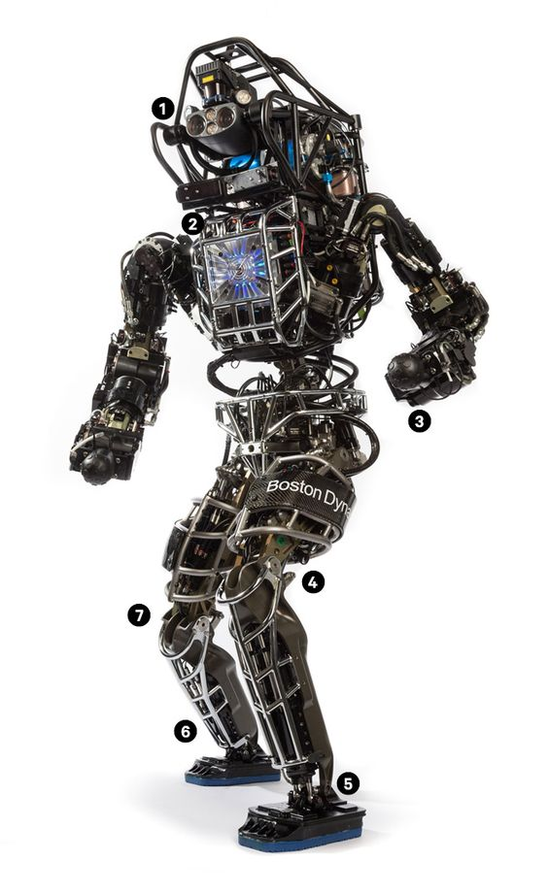
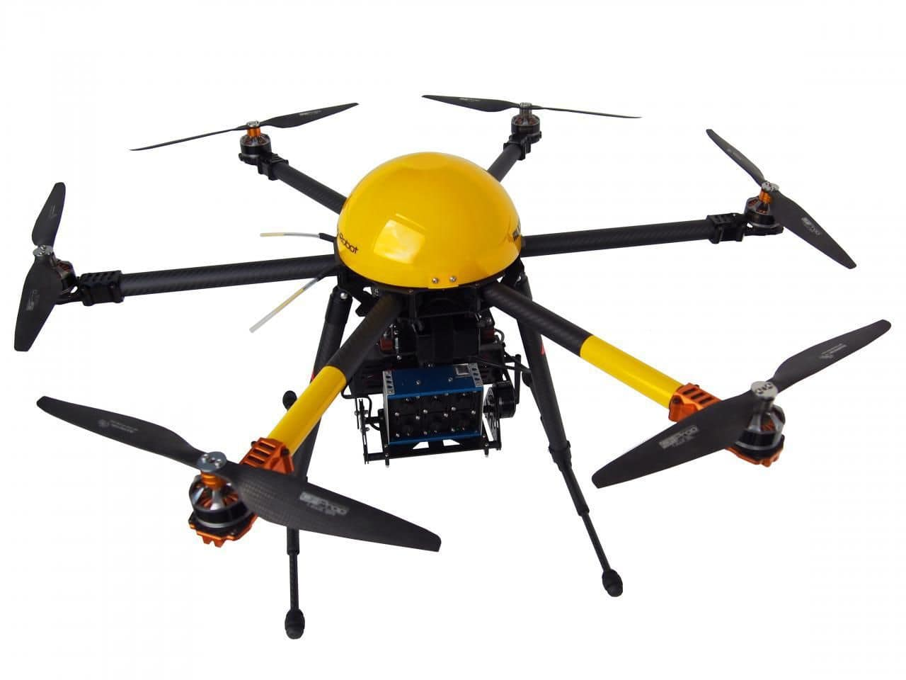
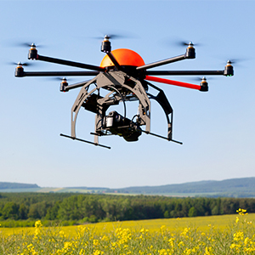
Applications des Mathématiques au Control des Robots Autonmes: Control Theory
-Modèles dynamiques nonlinaires
Articulations
Multi Moteurs
Control d’attitude
-Génération de Trajectoire de référence
- Simulation des mouvements complexes

Slide 15

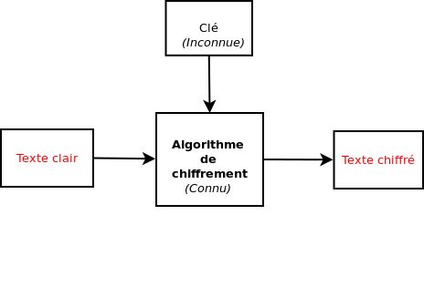
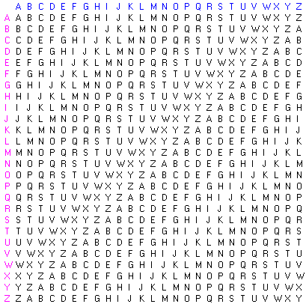

Application des Mathématiques:
Systèmes d’informations et Cryptage
- Chiffrement
- Cryptographie
- Cryptanalyse
Table de Vigenère

Slide 16
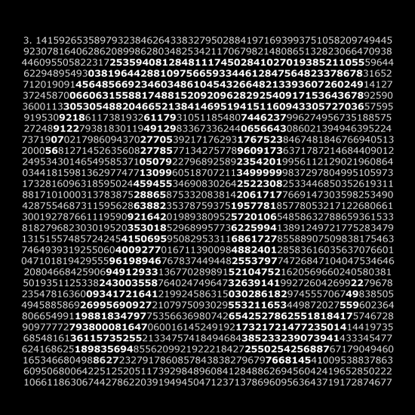
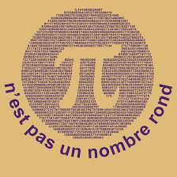
Merveilleux nombres Premiers et le fascinant nombre π

Slide 17
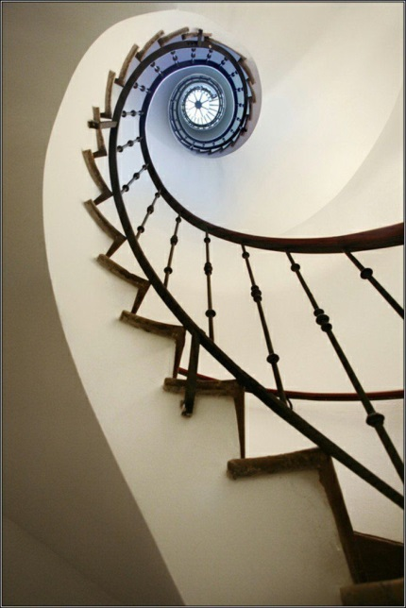
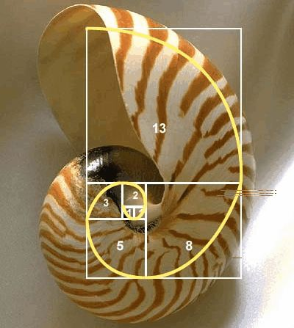
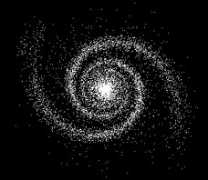
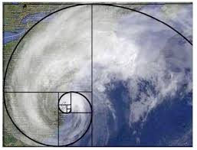
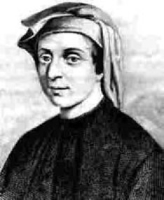
Série de Fibonacci et nombre d’Or
- Vérification de l’existence du nombre d’Or et de la suite de Fibonacci,

Slide 18
Programme du Cours
I. Les mathématiques et leurs applications à travers l’Histoire
- Le nombre et l’arithmétique : application aux échanges (troc et commerce)
- le calcul des surfaces : application à l’agriculture
- Le calcul des volumes : application à la construction de temples et autres édifices à caractères religieux (les pyramides…)
- Le calcul en astronomie : application à la prévision des phénomènes Météorologiques pour l’agriculture, à la confection des calendriers, à l’astrologie. Faire remarquer que dans les applications citées il ne s’agit pas d’application de formules générales mais de « recettes » spécifiques à chaque problème posé et à chaque situation donnée.
- La naissance des mathématiques Grecques et la conjonction avec la philosophie, les mathématiques comme connaissance absolue indépendante de l’expérience sensorielle.
- Une application spécifique à la civilisation musulmane : la naissance du « Ilm el faraid » comme application des mathématiques à la répartition des héritages.
- La révolution industrielle et l’apparition de l’expérience en physique, la prise en charge des phénomènes qui se déroulent dans le temps : apparition des équations différentielles ordinaires et aux dérivées partielles

Slide 19
Programme du Cours (suite)
II. Exemples simples d’application des mathématiques (énumération non exhaustive)
- La notion de fonction et ses applications en physique, en chimie, en finance (le remboursement d’un prêt avec intérêt).
- Une application en Biologie : le modèle prédateur, proie - Le modèle de la lutte pour la survie : deux espèces dans un même milieu - La loi de croissance organique
- La loi de décomposition radioactive
- Applications de la fonction de Dirac (calcul du centre de gravité et du moment d’inertie d’une tige non homogène)
- L’angle de tir d’un obus pour une portée maximale (découverte de Tartaglia et démonstration de Galilée)
- La stabilité d’un point d’équilibre : application de la notion de dérivée. - Une application simple de l’intégrale de Riemann : le calcul de la longueur d’une courbe.
- La formule de Tsiolkovski, le calcul du combustible d’une fusée.
- La formule de la chute en parachute
- Exemple simple de programmation linéaire : la maximisation du profit dans la fabrication de deux produits.
- L’équation des ondes
- L’équation de la chaleur, l’équation de Laplace.

